Slide 1
Как можно больше спрашивать, спрошенное- усваивать, тому, что усвоил, обучать других - эти три правила дают возможность ученику побеждать учителя.
Я.А. Коменский
Разработала: Разумейко Д.А.,
преподаватель педагогики

Slide 2
Формы организации учебно – познавательной деятельности младших школьников

Slide 3
Форма обучения | Специальная конструкция процесса обучения, представляющая собой внутреннюю организацию содержания, которым в реальной педагогической деятельности выступает процесс взаимодействия, общения учителя с учениками при работе над определенным учебным материалом (Чередов И. М.) Внешняя сторона организации учебного процесса, отражающая способ организации деятельности обучающихся, который зависит: количественного охвата обучающихся, характера взаимодействия субъектов обучения, степени самостоятельности обучающихся, специфики педагогической деятельности. (Никитина Н. Н.)
Что означает форма организации обучения

Slide 4
Форма организации обучения | - Внешнее выражение согласованной деятельности учителя и учащихся, осуществляемый в определенном порядке и режиме. (Подласый И. П.)
Форма организации познавательной деятельности учащихся | Внешняя сторона организации образовательного процесса, в основе которых лежит степень организации и управления учителем познавательной деятельности учащихся. (П. И. Пидкасистый)

Slide 5
Формирование мотивации учебной деятельности
Переход от игровой к учебной деятельности на основе практического действия
Формируются рефлексивные умения
Совместная работа в условиях решения практических задач, парная работа
Освоение совместной работы в учебно-игровой деятельности
1 класс

Slide 6
Введение в учебную задачу, учебное действие
Происходит объективизация средств решения учебной задачи
Фронтальная работа задается как образец групповой работы
Парная работа предполагает переход от взаимоконтроля к самоконтролю
Групповая работа предполагает решение учебной задачи, которая требует освоения способов учебного сотрудничества
Формирование коллективно-распределительной формы субъекта учебной деятельности
2 класс

Slide 7
Коллективно-распределенная деятельность – это специфическая разновидность взаимодействия учеников между собой и учителя с ними, которая включает их в совместную деятельность.
помогает решить учеб­ную задачу
существенно развивает умения учащихся формулировать вопросы и ответы, искать аргументацию и источники решений, строить гипотезы и проверять их критическим рассудком, рефлексировать свои действия, а также способствует деловому общению.
Коллективно-распределительная деятельность реализуется через групповую и парную работу, так как в процессе взаимодействия между школьниками происходит распределение ролей при решении учебной задачи.

Slide 8
Коллективно – распределительная деятельность решает несколько задач
(по Д.Джонсону):
- понимание каждым учащимся того, что он не сможет достичь успеха один, если успеха не достигнут остальные;
- развитие коммуникативных способностей, умения помогать друг другу в выполнении задач как учебных, так и жизненных;
- воспитание ответственности за персональный вклад в коллективный результат;
- формирование действия самооценки и взаимооценки при подведении итога результатов работы всего коллектива и своего собственного.

Slide 9
Освоение содержания происходит посредством овладения понятием
Фронтальная работа, парная и групповая работа основываются на выявлении противоречий и рефлексии
Осваиваются формы межгруппового диалога
Освоение форм сотрудничества групповых субъектов, которые являются промежуточными, но самостоятельными
3 класс

Slide 10
Обобщение способа учебной деятельности: на уроках в рамках отдельного предмета, в межпредметных связях
Осуществляется перенос обобщенного способа учебной деятельности на другие способы деятельности
В полном объеме осуществляют фронтальную работу, парную работу, групповую и межгрупповую работу
Увеличение самостоятельности коллективного и индивидуального субъектов
Формирование коллективно-распределительной формы субъекта учебной деятельности
4 класс

Slide 11
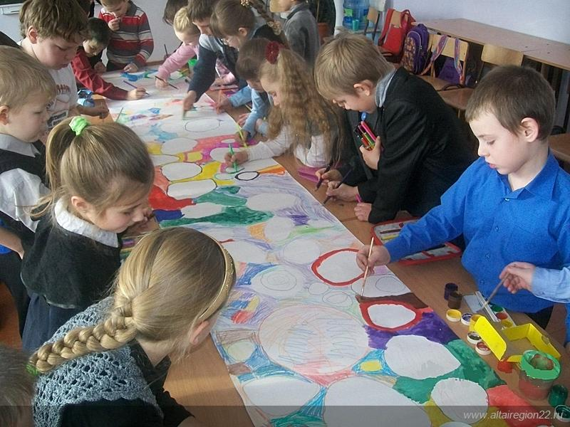
Индивидуальная форма
Формы организации познавательной деятельности
Фронтальная форма
Групповая форма
Коллективная форма

Slide 12
Индивидуальная форма организации учебной деятельности
Условие: содержание учебного материала вполне доступно для самостоятельного изучения школьником.
Познавательная задача выступает перед классом как общая и решается индивидуально каждым учеником самостоятельно.
Ценность: хорошо учитывает особенности каждого ученика сообразно его подготовке.
Успешность при правильном подборе дифференцированных заданий и систематическом контроле учителя за их выполнением.

Slide 13
ИНДИВИДУАЛЬНАЯ ФОРМА ОРГАНИЗАЦИИ УЧЕБНОЙ ДЕЯТЕЛЬНОСТИ
Достоинства:
1. Учит индивидуальному труду (большие возможности для самостоятельной работы), способствует воспитанию самостоятельности учащихся;
2. Способствует более сознательному и прочному усвоению ЗУН
Ограничения:
1.Требует длительного времени и усилий учителя.
2.Не способствует развитию коллективизма в обучении.

Slide 14
Фронтальная форма предполагает одновременное выполнение общих заданий всеми учениками класса
Условия эффективности:
1. Заранее проектировать, а затем создавать на уроке учебные ситуации, отвечающие триединой цели урока.
2.Активное интересное объяснение учителя.
3.Продумана общая оценка результатов.
4.Умение учителя держать в поле зрения всех уч-ся класса, обеспечивать активную работу каждого из них.
Недостатки
Резко ограничивается возможность осуществления общественно полезной деятельности уч-ся в процессе их обучения ибо учитель обучает всех.
Общая цель работы достигается за счёт индивидуальных усилий каждого ученика

Slide 15
ГРУППОВАЯ ФОРМА единая познавательная задача ставится перед группой учеников
Составляющие:
1. Предварительная подготовка учащихся.
2. Обсуждение и составление плана выполнения учебного задания, определение способов его решения, распределения обязанностей.
3. Работа по выполнению задания.
4. Наблюдения учителя, корректировка работы группы.
5. Взаимная проверка и контроль за выполнением задания.
6. Сообщение учащимся о полученных результатах, дискуссия, дополнения и исправления.
7. Индивидуальная оценка работы группы и класса в целом.
Плюсы:
Ученик ставится в положение учителя.
Такая форма порождает ответственность, внимательность, формирует интерес к работе товарища.

Slide 16
Методические рекомендации организации групповой работы
1-й этап. Планирование групповой работы на уроке.
Место и задачи групповой работы па уроке (задача не может быть решена индивидуально; совместное обсуждение значительно ускоряет процесс по­иска решения;
специфика задания такова, что требует распределения операций (которые нужно выполнить для получения результа­та) между членами группы).
Состав групп и место их расположения.
Желательно, чтобы смена форм работы сопровождалась сменой партнеров по обсуждению и места расположения учащихся в классе, в том числе сдвига­нием парт, перестановкой стульев.
Продолжительность работы групп. Групповая работа обычно является кульминационным мо­ментом урока, требующим от ребенка умственного и эмоцио­нального напряжения, поэтому продолжительность ее должна быть небольшой. Временные рамки лучше задавать более сжа­тыми, при необходимости продлевая время. Оптимальное время работы малых групп в начальной школе 5—7 мин, полный цикл: груп­повое обсуждение, межгрупповой диалог и рефлексия совмест­ной работы — 15—20 мин.

Slide 17
Возможные варианты решения.
Учитель продумывает варианты решения, которые могут быть предложены детьми, учитывает возможные переносы преж­них способов действий и составляет свои вопросы детям в по­добной ситуации. В этом случае наиболее эффективным оказыва­ется такой способ организации работы: учитель спрашивает: «Как рассуждала группа?» — и предлагает учащимся задать группе вопросы «на понимание».
Способы фиксации результатов совместной ра­боты.
Группы должны получить от учителя ясные ориентиры: какого рода результат ожидается от их обсуждения и в какой форме он должен быть отражен.
Результат совместной работы может быть зафиксирован в виде модели (схемы, рисунка), ал­горитма действий, словесной формулировки.
В начале освоения процедуры представления результата задается один из спосо­бов его фиксации (чаще это модель).
Со временем (3—5 клас­сы), когда задачи групповой работы усложняются, ребятам можно предложить отразить найденный (сконструированный) способ решения в виде модели, сформулировать правило, запи­сать порядок действий, которые необходимо осуществить, при­меняя способ (алгоритм).

Slide 18
2-й этап. Проведение групповой работы.
Наиболее распространенным в практике развивающего обу­чения способом организации учебной дискуссии является межгрупповой диалог.
Порядок работы при этом способе таков:
- Постановка проблемы.
- Образование групп, распределение ролей в малых группах.
- Групповой диалог.
- Представление результатов обсуждения.
- Межгрупповой диалог.
Подведение итогов.
Постановка задачи для групповой работы требует особой четкости, она должна быть сформулирована коротко и понятно для детей.
Далее учитель дает время (2—3 мин) для выбора группы и ее размещения. Если задания для всех групп одинаковые, то одним из способов образования групп может стать назначение педагогом лидера (или организатора) для каждой группы, ко­торый набирает себе группу.
Прежде чем группы приступят к работе, необходимо пред­ложить им повторить задание. Это обязательный элемент нача­ла совместной работы. Позже, когда детьми освоены нормы и правила сотрудничества, педагог, наблюдая за работой групп, лишь проверяет, поняли ли учащиеся задачу, правильно ли ее сформулировали.
В дальнейшем мера помощи группе уменьшается, учитель «вмешивается» в работу группы по коллективной просьбе, в ко­торой должна быть точно сформулирована проблема.

Slide 19
По окончании группового обсуждения учитель выясняет у детей:
«Готова ли группа представить результат? Каждый ли может доложить? »
Итоги работы групп подводятся по двум направлениям:
как было организовано совместное обсуждение
какие содержа­тельные выводы сделаны.
3-й этап. Анализ групповой работы
Учитель может определить эффективность состоявшейся на уроке групповой работы, ответив на такие вопросы:
- Произошло ли принятие задачи каждым ребенком?
- Целесообразным ли было проведение групповой работы с целью решения поставленной задачи?
- Удалось ли детям быстро собраться в группы и распреде­лить обязанности?
- Следили ли организаторы групп за тем, чтобы были пред­ставлены все точки зрения, а не только мнения «сильных» уча­щихся?
- Возникали ли у учащихся проблемы с организацией ра­боты группы?
- Заботилась ли группа о том, чтобы каждый ее участник мог озвучить результат совместной работы?
- На чем делали акцент дети при обсуждении результатов групповой работы? Чем она была для них полезна?

Slide 20
КОЛЛЕКТИВНАЯ ФОРМА «..все обучают каждого, и каждый обучает всех» В.К. Дьяченко
Признаки:
1.Наличие общей цели.
2.Разделение труда, функций, обязанностей между участниками.
3.Работа на сотрудничестве и взаимопомощи.
4.Участники учитывают и контролируют выполнение работы.
5.Равенство объективных условий для каждого.
6.Деятельность каждого общественно полезная.
7.Всей работой руководит педагог, а соцактивность уч-ся проявляется в учебных занятиях
«Обучать – это значит всё усвоенное в свою очередь пересказывать товарищам или всякому желающему слушать».
Я.А.Коменский

Slide 21
КОЛЛЕКТИВНАЯ ФОРМА
«…общение учащихся в процессе обучения в динамических парах и парах сменного состава».
М. Скаткин
Статическая пара |  | Для работы объединяются учащиеся, сидящие за одной партой
Динамическая пара |  | Объединяются учащиеся, сидящие за соседними партами.
Вариационная пара |  | В группе из4 человек каждый работает то с одним, то с другим.

Slide 22
Коллективная форма
Плюсы:
Каждый оказывается в равных условиях.
Каждый старается быть компетентным по своей части задания, может успешно обучать каждого, контролировать независимо от уровня общей подготовленности.
Деятельность каждого общественно полезная, и каждый отвечает не только за свои знания, но и за знания своих товарищей по учебной работе.

Slide 23
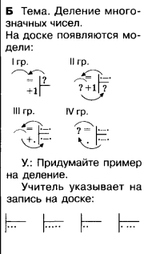
Неуместность групповой работы, так как успех должен быть пережит каждым учащимся, а для этого задание выполняется самостоятельно.
Необходимость в групповой работе появляется, когда задание не может быть выполнено индивидуально.
В данном случае модели учащиеся восстанавливают, а не создают.
Необходимо до начала работы выяснить, насколько точно учени­ки поняли задание. С этой целью можно детям задать такие вопро­сы: «Что вы сейчас будете де­лать? Какое задание вам надо выполнить?» Желательно выслу­шать ответы нескольких учащих­ся, для того чтобы прозвучала наи­более полная и точная инструкция.

Slide 24
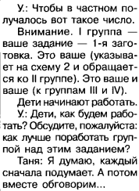
Способы организации работы в группе обсуждаются после того, как дети приступили к обсуждению содержания задания.
Не оговорена продолжительность групповой работы.
В данном слу­чае не было необходимости специально обсуждать, как нуж­но организовать работу в группе. К этому времени (конец 2 клас­са — начало 3 класса) дети уме­ют самостоятельно выбирать удобный для них способ органи­зации.

Slide 25
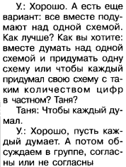
В ситуации, когда учитель прерывает работу детей, он вынужден быть немногословным и торопливым.
Важно сообщить ученикам (или договориться) о количестве времени, отведенном на работу. ЧАСЫ должны быть на виду у детей.

Slide 26
Нет коллективной
работы
Возможно несколько вариантов организации обсуждения в группе. Один из них действительно пред­полагает индивидуальный поиск решения проблемы. В этом слу­чае следующим этапом группо­вой работы является анализ, оценка индивидуальных вари­антов и формирование на их основе коллективного решения. Такой способ организации стано­вится возможным при достаточ­но высоком уровне самостоя­тельности у каждого члена группы. Желательно, чтобы лю­бой результат групповой работы (модель, вопрос, рисунок) был зафиксирован на листе бумаги (на доске) с обязательным указа­нием авторов (всех членов группы)

Slide 27
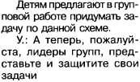
О результатах работы группы рассказывает всегда ее капитан (лидер, организатор)
Если предлагать представлять результат работы группы лидеру, то ученики будут выбирать в качестве представителя ребенка, обычно хорошо овладевающего содержанием раньше других. Таким образом, остальные дети лишаются возможности выступить и теряют интерес к содержанию групповой работы.
Цель и задачи групповой работы — любой ребенок должен уметь представить результаты работы. Важно научить детей удерживать цели групповой работы. Способность не­сти ответственность за коллек­тивный результат формируется постепенно. В связи с этим не­обходимо, чтобы уже первые групповые работы завершались:
а) коллективным составлени­ем сообщения;
б) проговариванием этого сооб­щения каждым участником группы.

Slide 28
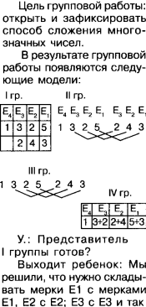
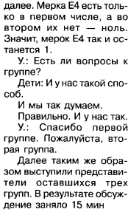

Slide 29
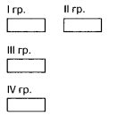
Ошибка: обсуждаются все варианты, даже если они однотипны
Обсуждение всех вариантов необходимо в случаях, если:
а) они разные;
б) их однотипность не очевид­на для детей.
В последнем случае, сделав вывод об идентичности двух пер­вых вариантов и приступая к рас­смотрению третьего, целесооб­разно задать вопрос: «Можно утверждать, что способ, предложен­ный третьей группой, такой же?»
Желательно начинать анализ результатов групповой работы с вопроса классу: «Есть ли среди данных моделей (схем и т. д.) оди­наковые (описывающие один и тот же способ)?» Если таковые имеются, то местоположение ра­боты на доске меняется.
Первоначально все работы вывешиваются в один ряд:
В ходе анализа однотипные модели вывешиваются друг под другом:
Такая организация работы позволяет:
а) учить детей видеть одно и то же содержание в разных формах;
б) рационально использовать время урока

Slide 30
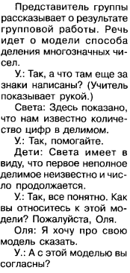
Учитель выступает в роли оппонента, не давая развернуться межгрупповому обсужде­нию.
Результат групповой работы заключается не только в открытии детьми способа действия, но и в умении видеть другую точку зре­ния, аргументированно принимать или отвергать ее. Уча­щийся приобретает способность участвовать в учебном диалоге, если учитель владеет двумя пози­циями:
организатора межгруппового взаимодействия (безоценочность);
равноправ­ного участника обсуждения (конструктивная критика).
авторитарность
Работа с классом как дирижирование

Slide 31
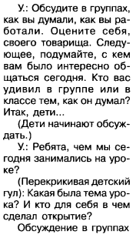
Большое количество разноплановых вопросов на этапе рефлексии.
Сохранение смысла рефлексии связано с осознанием самим учителем ее целей и грамотным отбором вопросов. Выделяют три возможные цели, которые ставит перед собой организатор рефлексии
Первая — «посмотреть на ту сдвижку в понимании, осознании, освоении чего-то, которая происходит у учащихся за счет какой-то работы, которую они осуществляют или с ними осуществляют». Вторая — «посмотреть, на что направлен фокус внимания учащихся».
Третья — «научить детей рефлексии».
В последнем случае особенно важен образец организации рефлексии, который задается через перечень вопросов для учащихся.

Slide 32
Младшим школьникам лучше предлагать 2-3 вопроса на этапе рефлексии. В 3-4 классе эффективен и другой вариант организации: учитель дает каждому учащемуся карточку с 5-6 вопросами или незаконченными предложениями.
Ребенок может ответить на все вопросы или на некоторые из них.
Карточка может выглядеть так:
1. Мне было интересно...
2. Мы сегодня разобрались в...
3. Я сегодня понял, что...
4. Мне было трудно...
5. Завтра я хочу на уроке...

Slide 33
Литература
Урок в начальной школе [Текст] : реализация системно - деятельностного подхода к обучению : книга для учителя / А. К. Дусавицкий [и др.]. - 4-е изд. - Москва : Вита - Пресс, 2012. - 287 с. : ил.; 21 см.; ISBN 978-5-7755-2412-8

